Slide 1
ВЛИЯНИЕ ПОДВИЖНЫХ ИГР НА ФИЗИЧЕСКУЮ ПОДГОТОВЛЕННОСТЬ ДЕТЕЙ МЛАДШЕГО ШКОЛЬНОГО ВОЗРАСТА
Учитель физической культуры
МАОУ «Гимназия им. Н.В.Пушкова»
Полянская Галина Викторовна

Slide 2
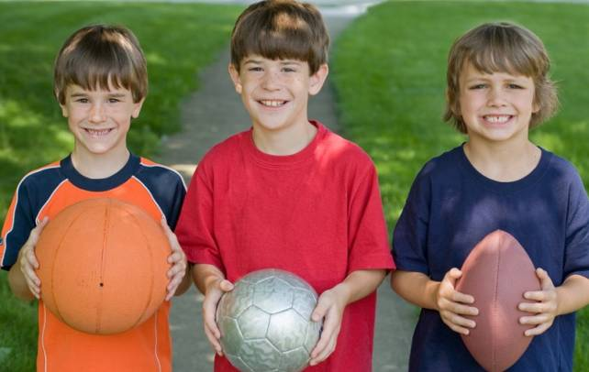
АКТУАЛЬНОСТЬ:
Развитие физических качеств эта одна из важных сторон физического воспитания младших школьников
Изучение особенностей воспитания двигательных качеств младших школьников на основе использования подвижных игр
ПРЕДПОЛОЖЕНИЕ:
Применение методики занятий подвижными играми различной направленности позволит повысить уровень физической подготовленности.

Slide 3
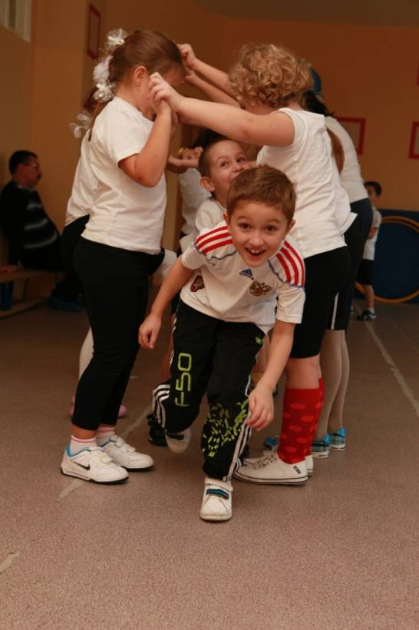
ЦЕЛЬ:
Организация и проведение подвижных игр
на уроках физической культуры, как фактор
повышения физических качеств учащихся
младших классов.

Slide 4
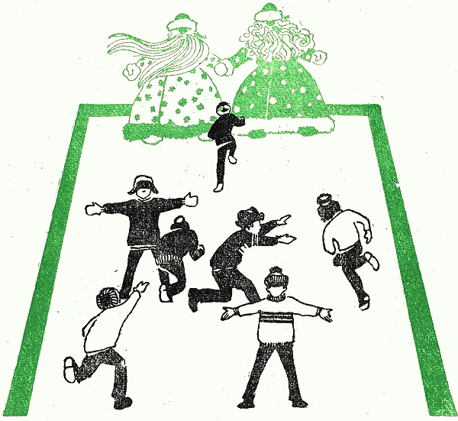
Младший школьный возраст является наиболее благоприятным для развития физических качеств и координации движения. Практикой физического воспитания подтверждается, что успешное развитие двигательных качеств у младших школьников вызывает у них интерес к выполнению различных упражнений, поэтому необходимо как можно больше разнообразить средства, методы и формы этой работы. В связи с этим на мой взгляд, весьма эффективным средством комплексного совершенствования двигательных качеств являются подвижные игры.

Slide 5
ЗАДАЧИ:
На основе анализа литературных источников создать представление о целесообразности проведения подвижных игр на уроках.
Разработать педагогические рекомендации по применению подвижных игр на уроках физической культуры младших школьников.
Обосновать эффективность предложенных педагогических рекомендаций по применению подвижных игр различной направленности.

Slide 6
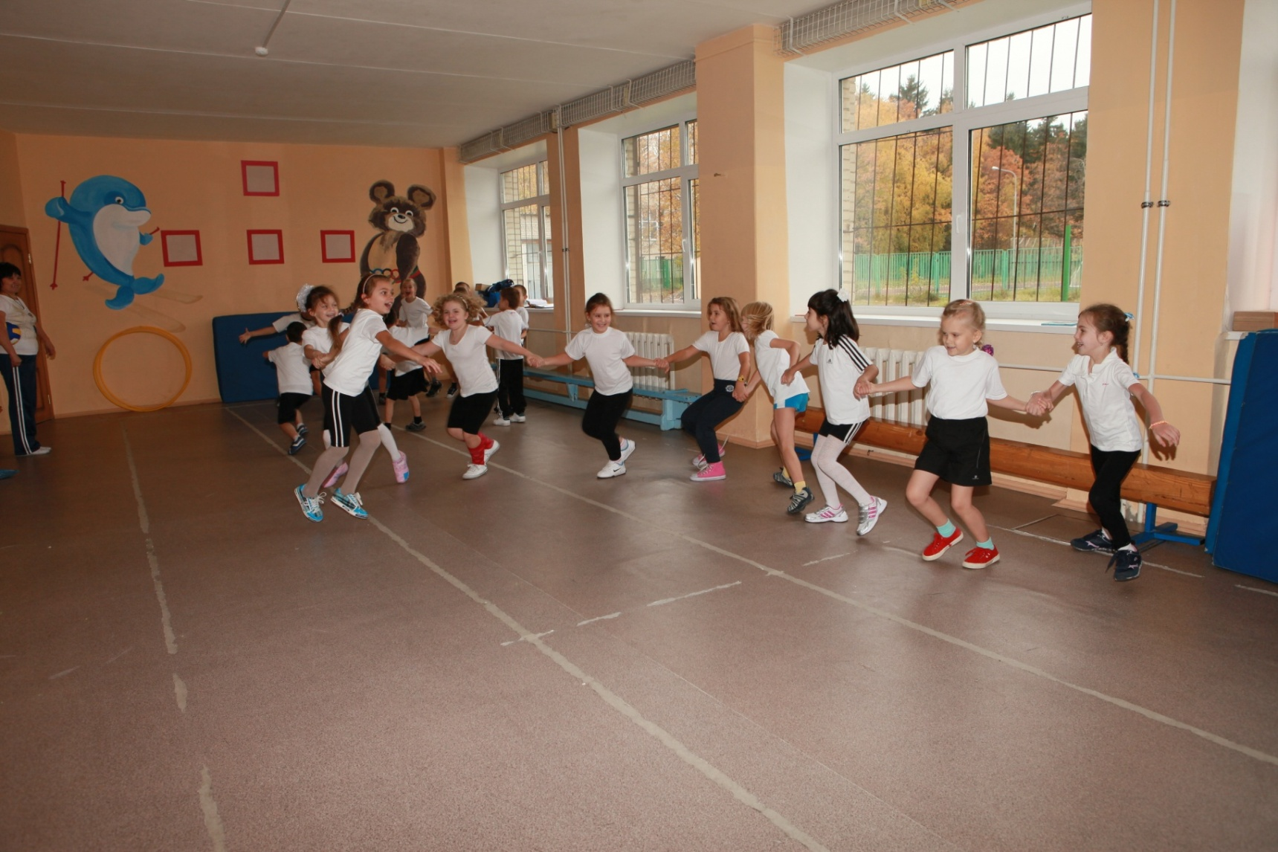
КАРУСЕЛЬ

Slide 7
Уровень развития двигательных качеств в настоящее время находится на невысоком уровне. Поэтому, данная проблема весьма актуальна и требует дальнейшего совершенствования

Slide 8

МЕТОДЫ ИССЛЕДОВАНИЯ:
Изучение и анализ научно - методической литературы.
Анализ передового и личного опыта работы по физическому воспитанию с младшими школьниками
Педагогические наблюдения на уроках физической культуры (анкетирование).
Тестирование.
Метод математической статистики

Slide 9
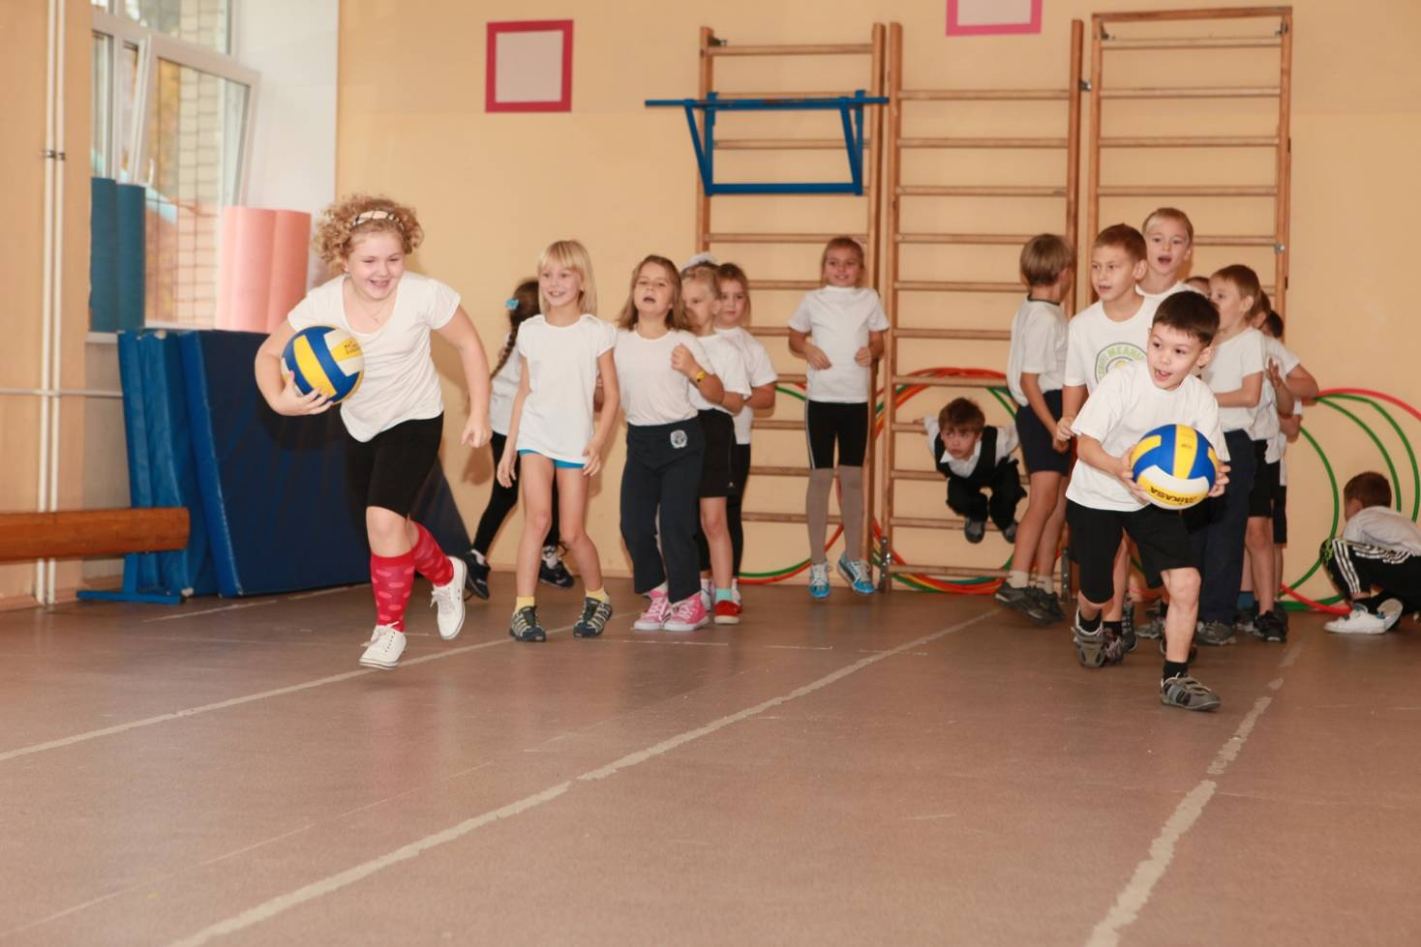
ЭСТАФЕТА

Slide 10
Результаты тестирования на начало и конец года
(прыжок в длину с места (см.))

Slide 11
Результаты тестирования на начало и конец года (прыжки со скакалкой, кол-во раз за 30 сек.)

Slide 12
ВЫВОДЫ:
Анализ научно-методической литературы показал, что в профессионально-педагогической деятельности учителей физической культуры применение игрового метода в начальной школе ограничивается использованием элементарных подвижных игр, что связано, в частности, со слабой ориентацией на использование игрового метода в полной мере в различных его формах.
Результаты исследования позволили выявить удовлетворительный уровень физической подготовленности учащихся.
В работе с учащимися младших классов необходим выбор средств и методов с использованием подвижных игр различной направленности.

Slide 13
